Slide 1
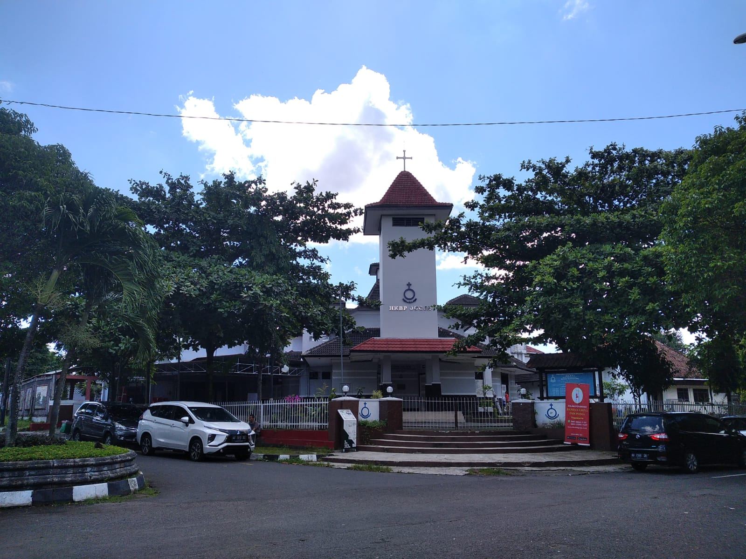
Warta Jemaat HKBP Yogyakarta MINGGU II DUNG EPHIPANIAS 19 Januari 2025

Slide 2
NAMA, ARTI, DAN TOPIK Minggu, 19 Januari 2025
Minggu II Dung Ephipanias
Topik:
Bangsa-bangsa Melihat Kebenaran dan Kemuliaan Tuhan
Saluhut Bangso Marnida Hatigoran Dohot Hamuliaon Ni Jahowa

Slide 3
PELAYAN IBADAH HARI INI Pukul 06:30
Pelayan | Pukul 06:30
Khotbah | Pdt. Ucok Fernando Hutasoit, M.Th
Liturgis | St. P. J. Sinaga, S.T.
Warta | St. L.M.H. Hutapea
Harentaon & Kolektan | St. M. Marpaung St. Ir. H.S. Hutapea St. T.P. Silitonga, S.H.
Song Leader | Mira br Hutabarat; Taruli br Hutabarat
Pemusik | Ny. N. Hutagaol Br Situmeang; Eklesia Br Aritonang; Reynad Simamora
Op. Slide | Ando Tambunan
Op. Sound
Op. Kamera | Stefanus Bagas

Slide 4
PELAYAN IBADAH HARI INI Pukul 09:00
Pelayan | Pukul 09:00
Khotbah | Pdt. Abner B. Panjaitan, M.Div
Liturgis | St. Ny. Rosanna Sinaga br Siahaan
Warta | St. Drs. P.S.M. Simanjuntak
Harentaon & Kolektan | St. Ir. A.H.M.T. Lumbantobing St. Ny. R.A. Pangaribuan br Simanjuntak, M.T. St H. Limbong, ST
Song Leader | Ny. Simatupang br Pandiangan; Taruli br Hutabarat
Pemusik | Ny. N. Hutagaol Br Situmeang; Eklesia Br Aritonang; Reynad Simamora
Op. Slide | Ando Tambunan
Op. Sound
Op. Kamera | Stefanus Bagas

Slide 5
PELAYAN IBADAH HARI INI Pukul 15:30
Pelayan | Pukul 09:00
Khotbah | Pdt. Ucok Fernando Hutasoit, M.Th
Liturgis | St. H.R. Tambunan
Warta | CSt. I.A. Sinambela
Harentaon & Kolektan | St H. Limbong, ST St. H. Pasaribu St. Ny. D.M.S. Simanjuntak br Siagian
Song Leader | Marcella br Pasaribu; Ny. Lubis br Sinamo
Pemusik | Ayu Br Pasaribu; Aldi Pasaribu
Op. Slide | Yohana Simanjuntak
Op. Sound
Op. Kamera | Nico Pangaribuan

Slide 6
PELAYAN IBADAH HARI INI Pukul 17:30
Pelayan | Pukul 17:30
Khotbah | Pdt. Abner B. Panjaitan, M.Div
Liturgis | St. H.S.L. Simamora
Warta | St. Drg. Ny. V.I. Tampubolon br Panjaitan
Harentaon & Kolektan | St. L. Lumbanraja, S.E. St. H. Pasaribu St. Ny. D.M.S. Simanjuntak br Siagian St. H. Pasaribu
Song Leader | Marcella br Pasaribu; Ny. Lubis br Sinamo
Pemusik | Ayu Br Pasaribu; Aldi Pasaribu
Op. Slide | Yohana Simanjuntak
Op. Sound
Op. Kamera | Nico Pangaribuan

Slide 7
ATURAN DOHOT PERATURAN HKBP 2002 DUNG AMANDEMEN PAOPATHON
BAB III DASAR PASAL 3 DASAR
Dasar HKBP ialah Yesus Kristus, sebagaimana disaksikan oleh Kitab Suci, yaitu Perjanjian Lama dan Perjanjian Baru, sumber kebenaran dan kehidupan. Dalam ketaatan kepada Allah Bapa, Anak, dan Roh Kudus, HKBP menerima Pancasila dan UUD 1945 sebagai azas bermasyarakat, berbangsa dan bernegara.
BAB IV PENGAKUAN PASAL 4 PENGAKUAN
Pengajuan Iman HKBP adalah lanjutan dari pengakuan-pengakuan iman yang sudah ada sebelumnya, seperti Apostolicum, Niceanum, Atanasianum. Melalui pewartaan, kesaksian, surat kiriman, kidung jemaat, doa, liturgi dan buku pelajaran selalu kelihatan dengan jelas pengakuan bahwa Yesus Kristuslah Kepala Gereja dan Tuhan dari segala tuan. Dalam ketaatan kepada Firman Allah yang merupakan sumber pemberitaan dan kepercayaan gereja bersaksi melalui rapat-rapat gerejawi, dalam pekerjaan, dan dalam kehidupan sehari-hari yang bersumber dari penyataan Allah Tritunggal, yatu Allah Bapa, Anak, dan Roh Kudus. Semua Rapat gereja, jabatan, penggembalaan, dan pelayanan di gereja, serta aturan gereja, semuanya berdasar pada Pengakuan Iman Gereja.

Slide 8
ATURAN DOHOT PERATURAN HKBP 2002 DUNG AMANDEMEN PAOPATHON
BAB III DISTRIK PASAL 8 DISTRIK
Majelis Pekerja Sinode Distrik
Pengertian : Majelis Pekerja Sinode Distrik adalah para pekerja yang melayani distrik untuk melaksanakan keputusan Sinode Agung, Rapat Majelis Pekerja Sinode, Rapat Pimpinan HKBP, dan Sinode Distrik.
Anggotanya : Praeses; Kepala Bidang; Sekretaris Distrik; Bendahara Distrik; Enam (6) hingga sepuluh (10) orang yang dipilih oleh Sinode Distrik dari para Pelayan Tahbisan.
Periodenya : Empat tahun dan dapat dipilih dua kali berturut-turut.

Slide 9
PISAH-SAMBUT PRAESES HKBP DISTRIK XVIII JABARTENGDIY
Pada hari Ini, Minggu 19 Januari 2025 di HKBP Bandung Riau Martadinata dilaksanakan Pisah Sambut Praeses HKBP Distrik XVIII Jabartengdiy dari Pdt. Pahala Sitorus, S.Th kepada Pdt. Nekson Simanjuntak, M.Th, kita mengucapkan terimakasih atas pelayanan Pdt. Pahala Sitorus, S.Th/Kel dan Selamat melayani kepada Pdt. Nekson Simanjuntak, M.Th/Kel. Tuhan memberkati.

Slide 10
PELANTIKAN MPSD HKBP DISTRIK XVIII JABARTENGDIY PERIODE 2024-2028
Pada hari ini, Minggu 19 Januari 2025 di HKBP Bandung Riau Martadinata dilaksanakan Pelantikan Majelis Pekerja Sinode Distrik (MPSD) HKBP Distrik XVIII Jabartengdiy periode 2024 – 2028 Yaitu :
1. Pdt. Rittar Nababan, S.Th., MM (HKBP Ressort Cikampek)
2. Pdt. Albenar Silaen, S.Th (HKBP Ressort Bandung Riau Martadinata)
3. Pdt. Alex Chandra Sitorus, S.Th (HKBP Ressort Betesda Baleendah)
4. Pdt. Bernat W. Panggabean, M.Div (HKBP Ressort Yogyakarta)
5. Pdt Agus V. Sidauruk, M.Th (HKBP Ressort Solo)
6. Pdt. Jhon Rikardo Siregar, S.Th (HKBP Ressort Pekalongan)
7. St. Ir. W. Manurung (HKBP Ressort Cimahi Jalan Sisingamangaraja)
8. St. Togap Hutasoit (HKBP Ressort Bandung Barat)
9. St. H. Simanjuntak (HKBP Ressort Jawa Tengah)
10. St. G. Lumbantobing (HKBP Ressort Cilacap).
Pendeta HKBP Ressort Yogyakarta turut menghadiri dan mengikuti kedua kegiatan tersebut. Tuhan memberkati

Slide 11
RAPAT PANITIA PEMBANGUNAN
Pada hari Senin, 20 Januari 2025 pukul 17.00 WIB di Ruang Sekretariat akan dilaksanakan Rapat Panitia Pembangunan dalam rangka Pesta HUT HKBP Yogyakarta Dimohon untuk semua Panitia Pembangunan agar dapat menghadiri acara tersebut.

Slide 12
MAMASUHI BAGAS NI PENDETA RESSORT
Pada hari Selasa, 21 Januari 2025 pukul 10.00 WIB akan dilakukan Ibadah memasuki Rumah Pastori Pendeta Ressort. Dengan ini mengundang segenap Parhalado, semua Panitia Pembangunan, BPH setiap seksi dan perwakilan wilayah sebanyak 3 KK.

Slide 13
KERJA BAKTI/GOTONG ROYONG
Pada hari Rabu, 22 Januari 2025 pukul 10.00 WIB akan dilaksanakan kerja bakti melepas/membongkar pohon terang dan pernak-perniknya sekaligus membersihkan lingkungan gereja. Dimohon untuk semua Panitia, Seksi Bapak, dan Naposobulung untuk mengikuti kegiatan tersebut.

Slide 14
HASIL RAPAT PRA-AUDIT 17 JANUARI 2025
Berdasarkan hasil Rapat Pra-Audit telah disepakati agar setiap seksi dapat mengirimkan laporannya ke Badan Audit paling lambat hari Kamis, 23 Januari 2025, mengingat hal ini penting untuk melangkah ke pelaksanaan Rapat Huria dan Rapat Ressort dan lainnya

Slide 15
KATEKISASI MURID SIDI 2024-2025
Diberitahukan kepada semua Murid Sidi 2024-2025 bahwa Pembelajaran Sidi akan dimulai kembali pada hari Sabtu, 25 Januari 2025 pukul 14.00 WIB. Dimohon untuk semua Murid Sidi dapat mempersiapkan diri. Tuhan memberkati

Slide 16
PELEAN TAHUNAN/BULANAN JEMAAT
Salah satu kewajiban Jemaat adalah membayar Pelean Bulanan/Tahunan, dimana Tahun 2024 yang sudah membayar adalah 212 KK. Mohon kepada Jemaat yang belum membayar, agar dapat melunasinya. Dan untuk Tahun 2025 yang sudah membayar adalah 26 KK. Mohon dukungannya dari semua jemaat.
Tuhan memberkati.
TAHUN 2024
Wil Timur |  | Wil Barat |  | Wil Tengah |  | Wil Selatan |  | Wil Utara |  | Total
Sudah Bayar | Jml KK | Sudah Bayar | Jml KK | Sudah Bayar | Jml KK | Sudah Bayar | Jml KK | Sudah Bayar | Jml KK | Sudah Bayar | KK
64 | 136 | 50 | 100 | 12 | 21 | 58 | 122 | 28 | 52 | 212 | 431
TAHUN 2025
Wil Timur |  | Wil Barat |  | Wil Tengah |  | Wil Selatan |  | Wil Utara |  | Total
Sudah Bayar | Jml KK | Sudah Bayar | Jml KK | Sudah Bayar | Jml KK | Sudah Bayar | Jml KK | Sudah Bayar | Jml KK | Sudah Bayar | KK
6 | 135 | 5 | 99 | 1 | 21 | 12 | 121 | 2 | 51 | 26 | 427

Slide 17
TOKTOK RIPE DAN DONASI PEMBANGUNAN
Sebagaimana hasil Keputusan Rapat Huria tahun 2022 lalu, telah dibentuk Panitia Pembangunan, yang pembiayaannya berasal dari setiap keluarga berupa kontribusi Toktok Ripe Rp 600.000 / tahun dan donasi lain selain toktok ripe. Tahap I pembangunan Gedung Bina Warga telah selesai dilaksanakan. Saat ini sedang dimulai pembangunan tahap II Rumah Pastori.
Toktok Ripe dan Donasi dapat dikirim ke BNI Cab UGM No.Rek 1448306545 a.n. Panitia Pembangunan HKBP Yogyakarta, atau Bank Mandiri No.Rek 137-00-2239870-1 a.n. Pembangunan Gereja HKBP Yogyakarta.

Slide 18
PANITIA PEMBANGUNAN
Panitia Pembangunan HKBP Yogyakarta, dalam minggu ini menerima Toktokripe dan Donasi/Janji Iman:
Uraian | Minggu Lalu 12 Jan 2025 | 19 Jan 2025
Saldo Panita Pembangunan WJ 12/01/2025 | Rp 162.519.993,-
Toktok Ripe
1. St. H. Pasaribu, B.Sc./R br Turnip, A.Md.; 11.01.25; 2024; Cash |  | Rp | 600.000,-
2. Ir. R. Hutahaean/E br Pasaribu; 12.01.25; 2025; Cash |  | Rp | 600.000,-
3. Ny. P.R. Sagala br Simarmata; 12.01.25; 2024-2025; Cash |  | Rp | 1.200.000,-
4. Ny. G. Tambunan br Silitonga; 12.01.25; 2025; Cash |  | Rp | 600.000,-
5. Ny. St. R. Sihotang br Pasaribu; 12.01.25; 2025; Cash |  | Rp | 600.000,-
6. Ir. H. Marpaung/S br Sirait; 12.01.25; 2025; Cash |  | Rp | 600.000,-
7. St. Ny. D.M.S. Simanjuntak br Siagian; 17.01.25; Cash |  | Rp | 600.000,-
Donasi/janji Iman
1. Sumbangan Pembangunan NN; 12.01.25; Cash |  | Rp | 50.000,-
2. Sumbangan Pembangunan NN; 12.01.25; Cash |  | Rp | 1.000.000,-
3. Sumbangan Pembangunan Letkol.CPM T.P. Hutabarat, ST/B.P.N br Simangunsong; 13.01.25; Cash |  | Rp | 1.000.000,-
4. |  | Rp
Saldo per 19 Januari 2025 |  | Rp | 169.369.993,-
Saat ini tahun 2024 jemaat yang sudah melunasi Toktok Ripe masih 153 KK atau 35% dari total jemaat. Untuk tahun 2025 ada 11 KK Mohon kiranya menjadi perhatian bagi yang belum memberi. Tuhan memberkati..

Slide 19
LAPORAN KEGIATAN PENGADAAN SOUND SYSTEM
Melalui rapat majelis telah diputuskan untuk melaksanakan pengadaan (Pergantian Total) Sound System Gereja. Total Nilai Pengadaan yang direncanakan sebesar
Rp 373.950.000,- Berikut update kegiatan Pengadaan Sound System:
Keterangan | Pengeluaran (Rp) | Pemasukan (Rp)
Saldo Minggu Lalu (WJ 12 Januari 2025) |  | 3.191.800
Saldo Minggu Ini (WJ 19 Januari 2025) |  | 3.191.800
Mari kita mendoakan dan mendukung kegiatan ini. Tuhan memperlengkapi Gereja-Nya

Slide 20
PENERIMAAN PELAYAN GURU SEKOLAH MINGGU, PENDAMPING REMAJA, TIM MULTIMEDIA, DAN OPERATOR SOUND
Bagi jemaat yang hendak bergabung jadi Guru Sekolah Minggu, Pendamping Remaja, Tim Multimedia, dan Operator Sound dapat menghubungi: Sekretariat Gereja. TUHAN memberkati dan memperlengkapi gereja-Nya

Slide 21
DAFTAR YANG BERULANG TAHUN KELAHIRAN dan PERNIKAHAN
Parhalado HKBP Yogyakarta mengucapkan ”Selamat Ulang Tahun” kepada seluruh jemaat yang ber-Ulang Tahun Kelahiran dan Pernikahan dari tanggal 19 – 25 Januari 2025.
Firman Tuhan untuk yang berulang tahun :
Mazmur 62:9➔ Percayalah kepada-Nya setiap waktu, hai umat, curahkanlah isi hatimu di hadapan-Nya; Allah ialah tempat perlindungan kita. S e l a

Slide 22
Warga jemaat yang sakit dan masa pemulihan
Mari kita mendoakan: kesembuhan bagi warga jemaat HKBP Yogyakarta, yaitu: (a) yang dirawat di rumah sakit: - dan (b) Yang dirawat/pemulihan di rumah: (1) St. T.P.Silitonga; (2) Ir. B.P. Purba; (3) Ny. W.M.P. Gultom br Siregar; (4) St. Ny. Dra. R.L.Ch. Malau br Nadeak; (5) Op. Holong Sihombing br Hutagaol; (6) R. Sitinjak; (7) Liana Rosina Oktaviana Purba; (8) Ny.Aritonang br.Lumban batu; (9) J. P. Simarmata; (10) Messi Sidauruk; (11) Kevin Panggabean; (12) Ny Sirta br Marbun; (13) Ny. Pangaribuan br Pasaribu; (14) Margareth Pakpahan. TUHAN kiranya memulihkan, menyembuhkan, dan menguatkan

Slide 23
pokok-pokok doa syafaat
Menjalani dan melayankan Tahun Transformasi HKBP 2025-2028 yaitu: Berubahlah oleh Pembaharuan Budimu (Roma 12:2); Misi Pekabaran Injil ke Benua Afrika; lembaga eksekutif, legislatif dan yudikatif, lembaga dan badan-badan negara agar berjalan dengan baik; 4 pilar kebangsaan: Pancasila, UUD 45, Bhinneka Tunggal Ika, dan Negara Kesatuan Republik Indonesia; kebebasan beribadah dan mendirikan rumah ibadah; Propinsi Daerah Istimewa Yogyakarta, Kota Yogyakarta; progres pembangunan rumah pastori HKBP Yogyakarta; para mahasiswa/i; seluruh warga jemaat HKBP Yogyakarta; gerakan persekutuan, kesaksian dan pelayanan HKBP Yogyakarta, dll.

Slide 24
kebersihan dan fasilitas umum
Dihimbau kepada seluruh jemaat untuk menjaga kebersihan lingkungan gereja dan fasilitas umum gereja dengan tidak membuang sampah sembarangan baik di dalam Rumah Ibadah dan lingkungan gereja. Secara khusus untuk jemaat yang menggunakan toilet agar mengikuti petunjuk penggunaan toilet yang sudah ditempel di setiap toilet (Dilarang merokok dan membuang sampah pada kloset). Demikian kami informasikan untuk menjadi perhatian kita bersama.

Slide 25
PERSEMBAHAN BUNGA ALTAR
Penyumbang bunga altar Minggu 19 Januari 2025, yaitu dari
Keluarga Ny. R. Nainggolan br Pakpahan.
Bagi yang berkehendak menjadi donatur bunga altar untuk tahun 2025 dapat menghubungi St. Dra. Ny. R.L.C. Malau br Nadeak dengan No HP: 0813-2873-9880. TUHAN memberkati..

Slide 26
WARTA KEUANGAN MINGGU INI Posisi Keuangan
Uraian | Jumlah Persembahan | Huria | Sentralisasi | Na Mamolus | Maranatha | Gepulri
 |  | 45% | 55%
Saldo Awal 11 Januari 2025 | 154.662.136 | 58.983.088 | (1.417.224) | 11.154.300 | 65.409.663 | 20.532.309
Jumlah Penerimaan | 29.502.000 | 10.351.800 | 12.652.200 | 4.188.000 | 870.000 | 1.440.000
Jumlah Pengeluaran | 34.330.910 | 18.670.210 | 13.460.700 | 2.200.000 | - | -
Saldo Akhir 17 Januari 2025 | 149.833.226 | 50.664.678 | (2.225.724) | 13.142.300 | 66.279.663 | 21.972.309

Slide 27
DEMIKIAN WARTA MINGGU INI
TUHAN MEMBERKATI

